Slide 1
Отчет о деятельности организации за 2016 – 2018 гг.
ГКП на ПХВ «Областной противотуберкулезный диспансер» УЗ МО
К.Титанов

Slide 2
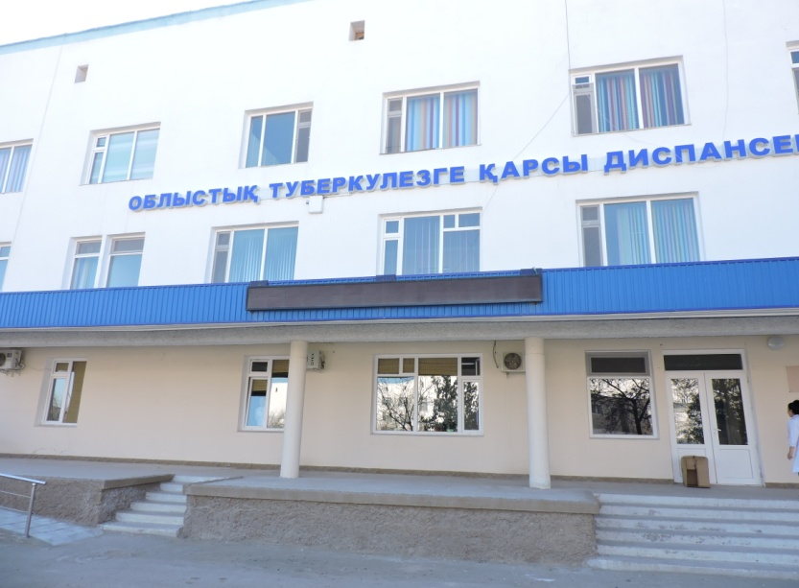
ОБЩИЕ СВЕДЕНИЯ
Государственное коммунальное предприятие на праве хозяйственного ведения «ОБЛАСТНОЙ ПРОТИВОТУБЕРКУЛЕЗНЫЙ ДИСПАНСЕР» Управление здравоохранения Мангистауской области
НАИМЕНОВАНИЕ
Мангистауская область, город Актау
1 микрорайон, здание № 10
медгородок
ЮРИДИЧЕСКИЙ АДРЕС

Slide 3
ОБЩИЕ СВЕДЕНИЯ
Государственное коммунальное предприятие на праве хозяйственного ведения «ОБЛАСТНОЙ ПРОТИВОТУБЕРКУЛЕЗНЫЙ ДИСПАНСЕР» Управление здравоохранения Мангистауской области
ОПТД впервые организован в 1973 году на базе Жанаозенского туберкулезного диспансера. Состояло из трех отделений; терапевтического, детского и отделения рентгенодиагностики. В 1992 году ОПТД передислоцирован в г. Актау.
ОПТД является специализированной диагностической и лечебной организацией здравоохранения, координирующей деятельность противотуберкулезной службы в области, оказывающей организационно-методическую, практическую и консультативную противотуберкулезную помощь медицинским организациям и населению области.

Slide 4
Организационная структура
Директор
Заместитель директора по организационно –методической работе
Заместитель директора по лечебной работе
Главный бухгалтер
Заведующие отделениями
Бухгалтерия
Отдел статистики и отчетности
Отдел СПП и ВА
Заведущий АХЧ
Отдел МиО
Отдел инфекционного контроля
Заведущий пищеблоком
Юрист, Инспектор по кадрам
Главная медицинская сестра
Заведущий аптечным складом
Делопроизводитель, архив

Slide 5
Штатная численность
Всего |  | в том числе
Штат.ед. | из них занято | врачей |  | Средний мед.персонал |  | Младший мед.персонал |  | Прочие
 |  | Штат.ед. | из них занято | Штат.ед. | из них занято | Штат.ед. | из них занято | Штат.ед. | из них занято
276,0 | 232,25 | 47,75 | 35,5 | 84,5 | 74,5 | 78,75 | 76,0 | 65,0 | 52,25
Анализ врачебного кадрового состава
№ |  | фтизиатров |  |  | в т.ч. фтизиопедиатров |  |  | Укомплектованность % | Категорийность
 |  | Число штат. ед | Число занят-х должн-й | Число физи ческих лиц | штат ед | занят-х должн-й | физи ческих лиц |  | высшая | первая | вторая | %
1 | ОПТД | 28,5 | 20,75 | 13 | 3,0 | 2,25 | 1 | 71,5 | 3 | 1 | 0 | 30,8
2 | Область | 77,0 | 66,75 | 47 | 21 | 19,25 | 15 | 86,7 | 10 | 2 | 3 | 31,9

Slide 6
Анализ финансово – хозяйственной деятельности
№ | Показатели | 2016г. | 2017г. | 2018г.
1. | Доходы - всего | 782068,7 | 720269,8 | 1121314,0
 | в т.ч. РБ | 249731,0 | 676673,9 | 1076760,5
 | МБ | 506459,0 | 0 | 0
 | Платные услуги | 25878,7 | 43592,9 | 11553,5
2. | Расходы - всего | 78043,3 | 721503,2 | 1129326,6
 | в т.ч. амортизация | - | - | -
3. | Убыток | 459,2 | 1233,4 | 8012,6
4. | Кредиторская задолженность | 15335,9 | 33471,6 | 29685,4
5. | Дебиторская задолженность | 3509,8 | 3803,6 | 3509,8

Slide 7
Анализ финансово – хозяйственной деятельности, структура расходов
№ | Показатели | 2016г. | 2017г. | 2018г.
 | Расходы - всего | 782068,7 | 720269,8 | 1121314,0
 | в т.ч.
1. | ФЗП с налоговыми отчислениями | 363006,3 | 336713,7 | 320868,0
2. | Приобретение лек.средств, ИМН | 268514,3 | 182515,9 | 125507,8
3. | Расходы на питание пациентов | 40920,4 | 74163,08 | 32857,5
4. | Коммунальные услуги | 25500,0 | 25500,0 | 30000,0
5. | Прочие услуги и расходы | 84586,9 | 102610,08 | 604068,1

Slide 8
Стратегические направления развития
Миссия
Видение
Цели
Улучшение здоровья граждан области путем оказание квалифицированной специализированной медицинской помощи по диагностике и лечению туберкулеза
Стать ведущим поставщиком медицинских услуг в области с высоким уровнем медицинского обслуживания и сервиса, соответствующим международным стандартам качества путем внедрения инновационных технологий и современных методов диагностики и лечения, повышения и развития профессионализма врачей фтизиатров области
Создать пациент — ориентированную систему оказания медицинской помощи
Сформировать противотуберкулезную службу из высококвалифицированных кадров
Развитие инфраструктуры противотуберкулёзной помощи в области

Slide 9
Стратегические направления развития
Ориентированность на пациента
Преемственность и комплексность
Социальная ответственность
Предоставление медицинских услуг на основе высокого профессионализма и уважения достоинства каждого пациента, с обеспечением качества, безопасности и удобства для пациентов
Интеграция и взаимодействие с ПМСП, оказание методологической помощи специалистам ЛПО с совершенствованием квалификации по фтизиатрии, предоставление мульти дисциплинарных медицинских услуг больным туберкулезом
Участие в мероприятиях направленных на предупреждение инфицирования и заболевания здорового населения - профилактика, на уменьшение резервуара туберкулезной инфекции - ранняя диагностика и эффективное лечение туберкулеза, в т.ч. с лекарственной устойчивостью

Slide 10
Эпидемиологические показатели
Заболеваемость 2016-2018гг.
Заболеваемость ТБ детей (0-17 лет) 2016-2018гг.

Slide 11
Эпидемиологические показатели
Распространенность 2016-2018гг.
Заболеваемость МЛУТБ 2016-2018гг.

Slide 12
Эпидемиологическая ситуация по ТБ
Смертность от ТБ 2016-2018гг.
Структура случаев смерти
Контингент ГДУ 1Г

Slide 13
Эффективность работы больничной койки за 2015-2017гг.
койки |  |  | поступило больных |  |  | выписано |  |  | работа койки (в днях) |  |  | вып. койко –дней (%) |  |  | средняя длительность пребыв. больного (в днях) |  |  | больнич. летальность |  |  | оборот койки
2015г | 2016г | 2017 | 2015г | 2016г | 2017г | 2015г | 2016г | 2017г | 2015г | 2016г | 2017г | 2015г | 2016г | 2017г | 2015г | 2016г | 2017г | 2015г | 2016г | 2017г | 2015г | 2016г | 2017г
315 | 285 | 285 | 971 | 870 | 737 | 936 | 874 | 724 | 246,6 | 242,8 | 202,2 | 77,2 | 75,8 | 63,2 | 81,0 | 79,2 | 79,6 | 2,45 | 2,51 | 3,17 | 3,0 | 3,0 | 2,5
Эффективность работы больничной койки отделения МЛУ ТБ
за 2015-2016гг.
койки |  |  | поступило больных |  |  | выписано |  |  | работа койки (в днях) |  |  | вып. койко –дней (%) |  |  | средняя длительность пребыв. больного (в днях) |  |  | больнич. летальность |  |  | оборот койки
2015г | 2016г | 2017 | 2015г | 2016г | 2017г | 2015г | 2016г | 2017г | 2015г | 2016г | 2017г | 2015г | 2016г | 2017г | 2015г | 2016г | 2017г | 2015г | 2016г | 2017г | 2015г | 2016г | 2017г
160 | 160 | 160 | 416 | 396 | 360 | 426 | 427 | 392 | 253,2 | 231,6 | 206,7 | 80,0 | 72,3 | 64 | 95,1 | 86,8 | 84,3 | 3,52 | 2,34 | 4,3 | 2,7 | 2,7 | 2,5

Slide 14
ИНДИКАТОРЫ ПРОТИВОТУБЕРКУЛЕЗНЫХ СЛУЖБ
Информация о достижении показателей
Государственной программы развития здравоохранения РК «Денсаулық» на 2016-2019гг.
за год 2018 года
№ | Индикатор | Ед. изм. | 2016г. |  | 2017г. |  | 2018г.
 |  |  | план | факт | план | факт | план | факт
1. | Заболеваемость туберкулезом | на 100 000 нас. | 66,7 | 59,2 | 63,3 | 55,8 | 59,6 | 53,4
2. | Смертность от туберкулеза | на 100 000 нас. | 6,0 | 2,7 | 2,75 | 2,6 | 2,55 | 2,2

Slide 15
ИНДИКАТОРЫ ПРОТИВОТУБЕРКУЛЕЗНЫХ СЛУЖБ
МЕМОРАНДУМА по улучшению состояния здоровья населения области между Министерством здравоохранения Республики Казахстан и Акиматом Мангистауской области на 2017–2019 годы
Задачи |  | Показатели и мероприятия | План 2017 года | Исполнение за 12 месяцев 2017 года | План 2018 года | Исполнение за 12 месяцев 2018 года
1. Обеспечить достижение целевых показателей Программы | 8. | Показатель излечиваемости впервые выявленных больных чувствительным туберкулезом с микобактериями туберкулеза МБТ(+) (%) | Не менее 85% | 91,6% | Не менее 85% | 97,1%
 | 9. | Смертность от туберкулеза (на 100 000 нас.) | 2,65 | 2,6 | 2,55 | 2,2
2. Обеспечить: Снижения очередности в поликлиниках области; Доступность и качество амбулаторно- поликлинической помощи | 26. | Удельный вес финансовых средств, выделяемых для социальной поддержки больных туберкулезом | 4,0% | 3,8% | 4,0% | 4,2%

Slide 16
Перспективный план развития инфраструктуры противотуберкулезной службы
Изменение организационно-правовой формы Областного противотуберкулезного диспансера переход на ПХВ ОПТД 1 кв.2019 года
Централизация противотуберкулезной службы в одно юридическое лицо в 2019году путем объединения ЖМТБ в ОПТД с оптимизацией 40 коек ЖМТБ, экономия 25 млн.тенге
Перепрофилировать 45 коек отделении ОПТД в отделения дневного стационара
Улучшение доступа к ускоренным методам лабораторной диагностики туберкулеза, путем приобретения по линии Глобалного Фонда двухмодульных систем «Gene-Xpert» для организации ПМСП, 2 кв.2019года.
Улучшение качества оказания противотуберкулезной помощи путем систематического обучения специалистов сети ПМСП (ВОП,терапевты,педиатры) и ПТО (фтизиатры, фтизиопедиатры) на постоянной основе
Дальнейшее улучшение эпидемиологических показателей, снижение заболеваемости к 2021 году до 48,0 на 100тыс.населения, снижение показателя смертности от ТБ до 2,2 на 100 тыс.населения

Slide 17
Благодарю за внимание!

